Slide 1
Лабораторная работа №5 Вероятностные алгоритмы проверки чисел на простоту
Волкова Дарья Александровна НПММД-02-21

Slide 2
Цель работы
Изучение вероятностных алгоритмов проверки чисел на простоту:
Тест Ферма
Символ Якоби и тест Соловэя-Штрассена
Тест Миллера-Рабина

Slide 3
Задачи
Программная реализация вероятностных алгоритмов проверки чисел на простоту:
Тест Ферма
Символ Якоби и тест Соловэя-Штрассена
Тест Миллера-Рабина

Slide 4
Теоретические сведения
Для построения многих систем защиты информации требуются простые числа большой разрядности. В связи с этим актуальной является задача тестирования на простоту натуральных чисел.
Существует два типа критериев простоты: детерминированные и вероятностные.
Детерминированные тесты позволяют доказать, что тестируемое число - простое. Практически применимые детерминированные тесты способны дать положительный ответ не для каждого простого числа, поскольку используют лишь достаточные условия простоты.
В отличие от детерминированных, вероятностные тесты можно эффективно использовать для тестирования отдельных чисел, однако их результаты, с некоторой вероятностью, могут быть неверными.

Slide 5
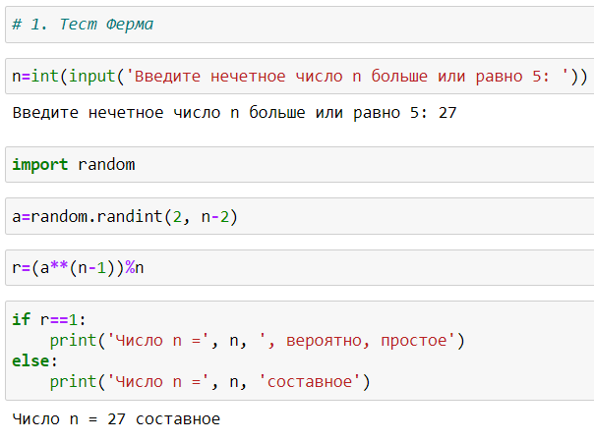
Результаты
Пример работы алгоритма тест Ферма

Slide 6
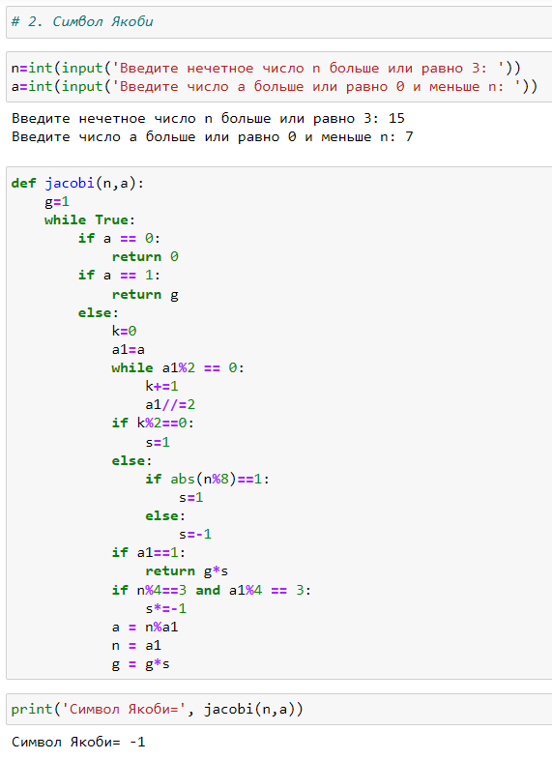
Результаты
Пример работы алгоритма символ Якоби

Slide 7
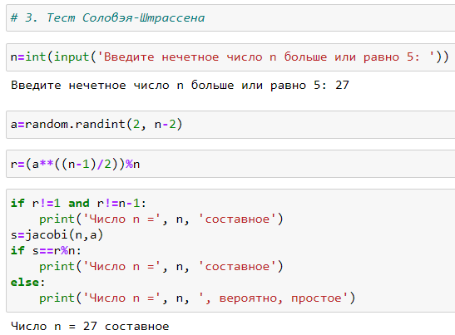
Результаты
Пример работы алгоритма тест Соловэя-Штрассена

Slide 8
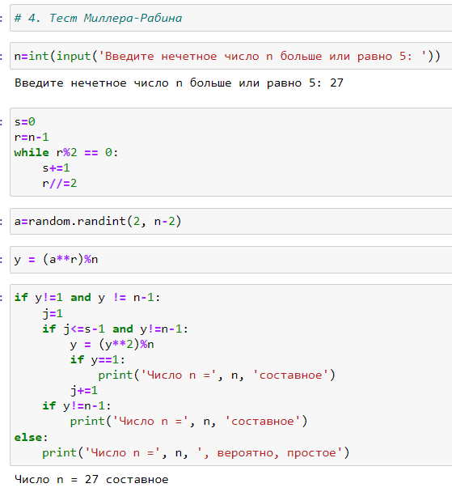
Результаты
Пример работы алгоритма тест Миллера-Рабина

Slide 9
Выводы
В ходе выполнения работы удалось изучить вероятностные алгоритмы проверки чисел на простоту :
Тест Ферма
Символ Якоби и тест Соловэя-Штрассена
Тест Миллера-Рабина
А также реализовать данные алгоритмы программно на языке Python.

